Slide 1

MOVIETALK
Hi ~ 에이치 아이 😘
이재용빠 = 이재상 + 이용훈(용빠)

Slide 2

기능 구현 요약
기본 명세 + 실시간 채팅 + 영화 추천 알고리즘 + 소셜 로그인 + 영화 검색
+

Slide 3
기능 구현
Django + Nginx + Daphne를 활용한 SSR
NginX
브라우저 Django
Daphne
8000
HTTP
(uWSGI)
HTTP
WS
(ASGI)
WS
8001

Slide 4
컨셉
컨텐츠 기반의 추천 알고리즘으로 영화 추천 받고
영화에 관해 다양한 사람들과 실시간으로 대화를 나눠보자!

Slide 5
역할
이재상 - 소셜 로그인 기능, 추천 알고리즘을 활용한 영화 추천 기능, AWS를 활용한 배포
이용훈 - 실시간 채팅, Database 생성, 영화 검색, 기본 UI/UX 디자인(== 보노보노)
회원, 리뷰, 댓글 관련 기능 및 DB 모델링 등은 Driver-Navigator 방식의 공동 작업

Slide 6
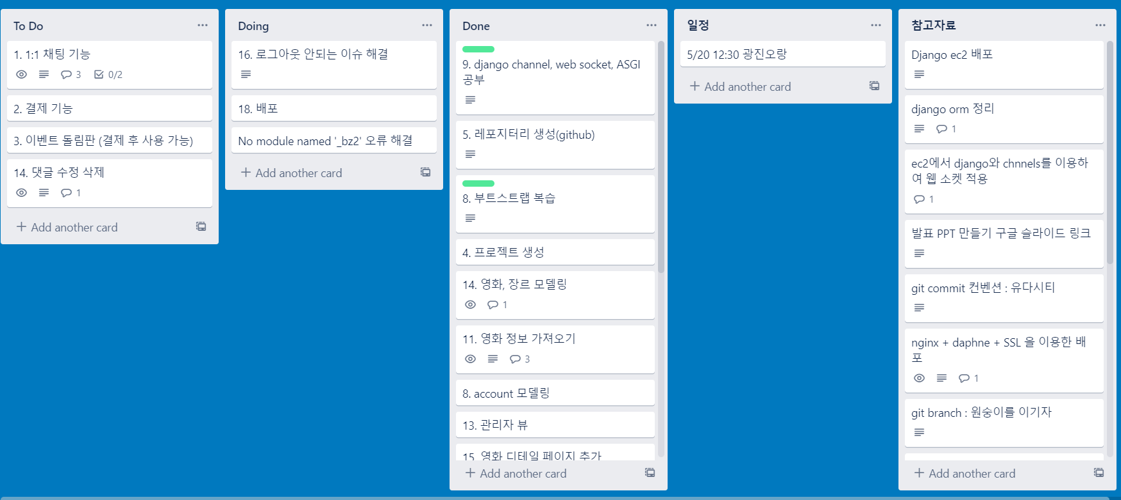
협업 방식 - Trello

Slide 7
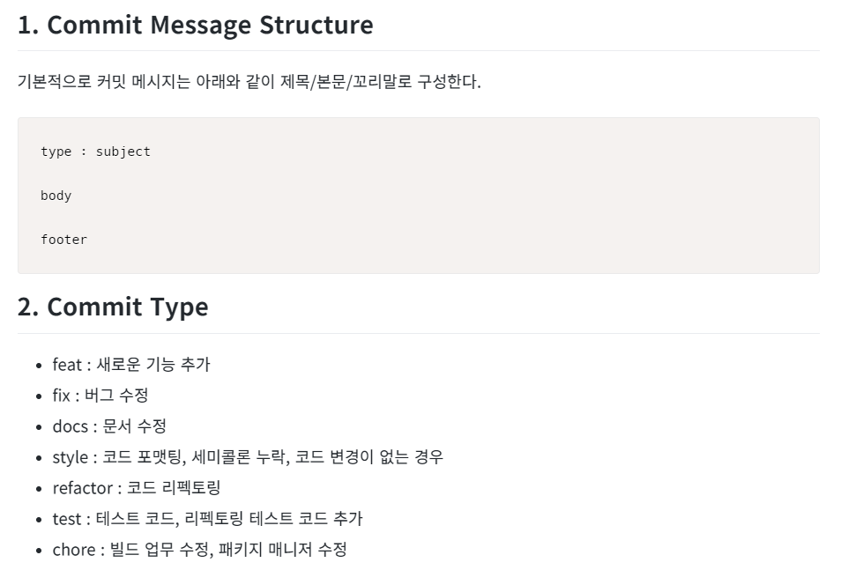
협업 방식 - Git Commit Convention(Udacity)

Slide 8
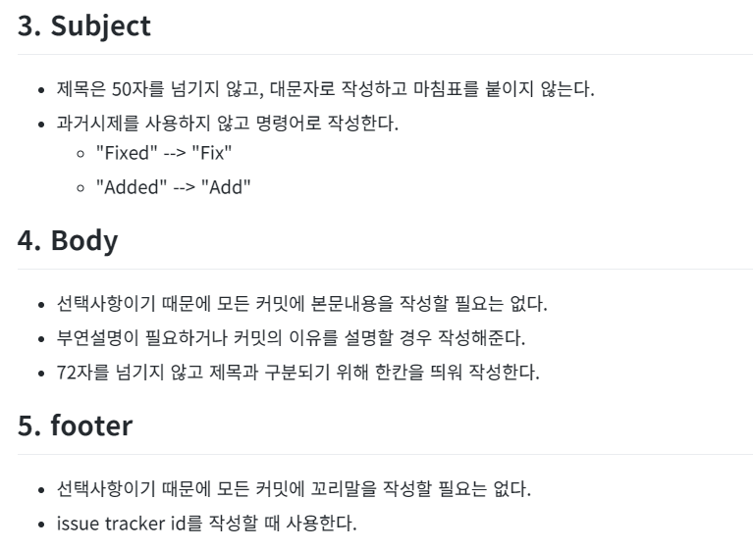
협업 방식 - Git Commit Convention(Udacity)

Slide 9
기술 스택
기술 스택
프론트엔드
Vanilla javascript
Bootstrap5
Axios
백엔드
Python 3.8.7
Django 3.2.3
Channels 3.0.2
django_pandas 0.6.4
scikit-learn 0.24.2
개발 환경
Windows 10(Local)
Ubuntu LTS 18.04(EC2)

Slide 10
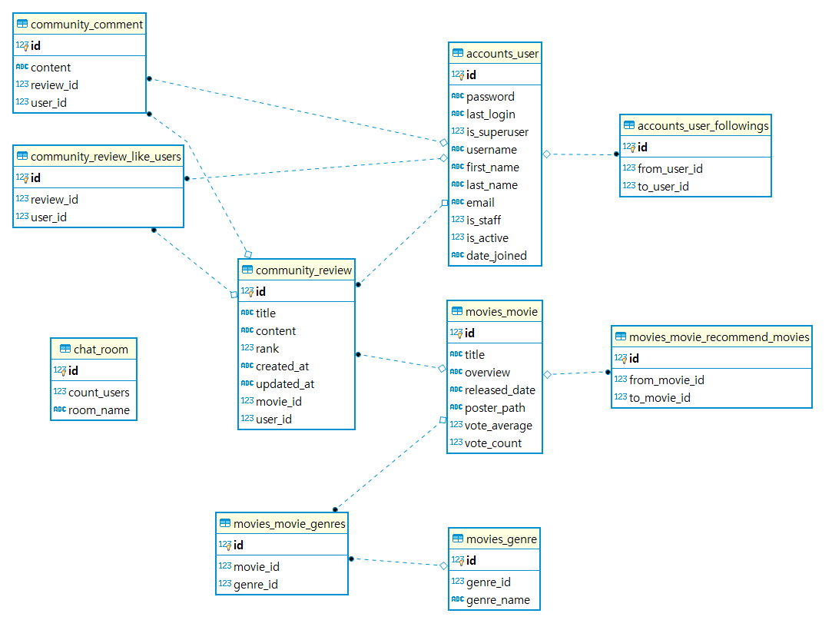
ERD

Slide 11
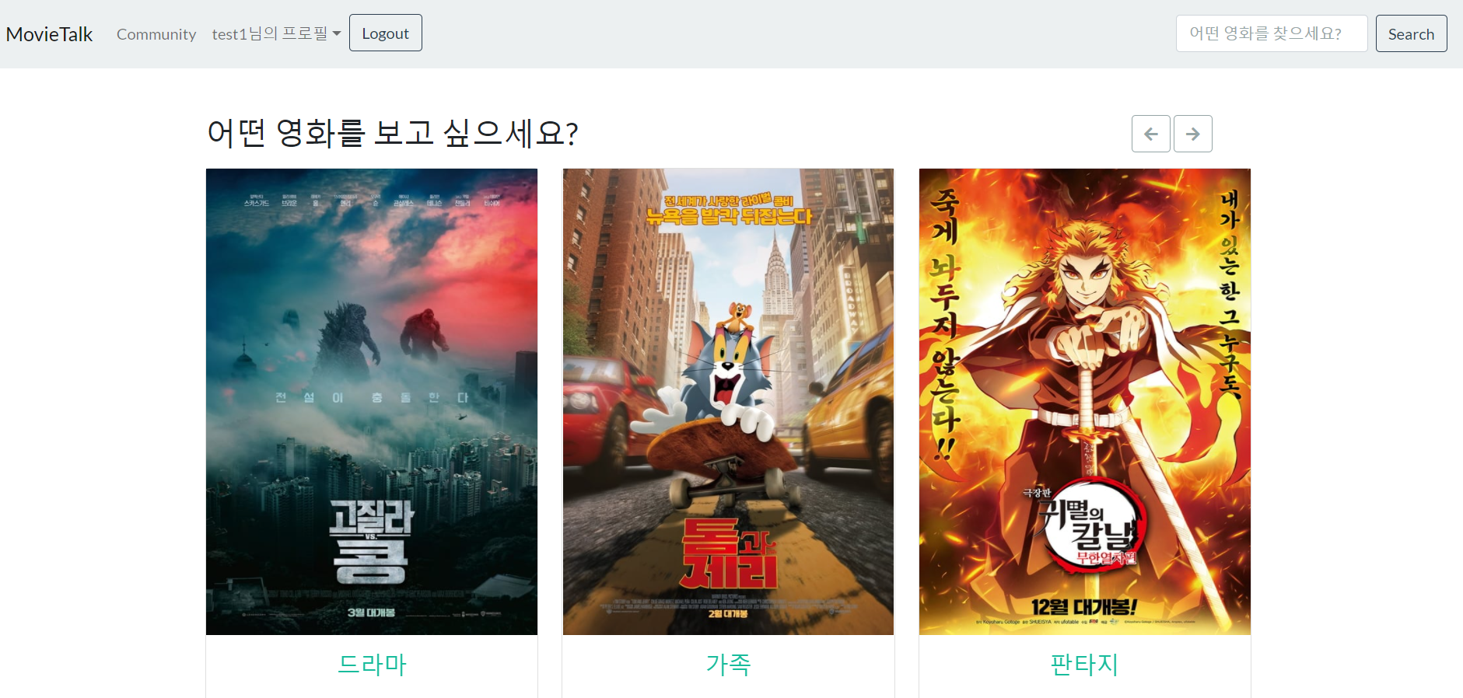
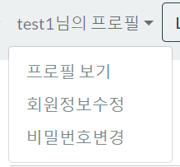
화면 구성 - 메인화면
영화 검색
장르별 영화 리스트

Slide 12
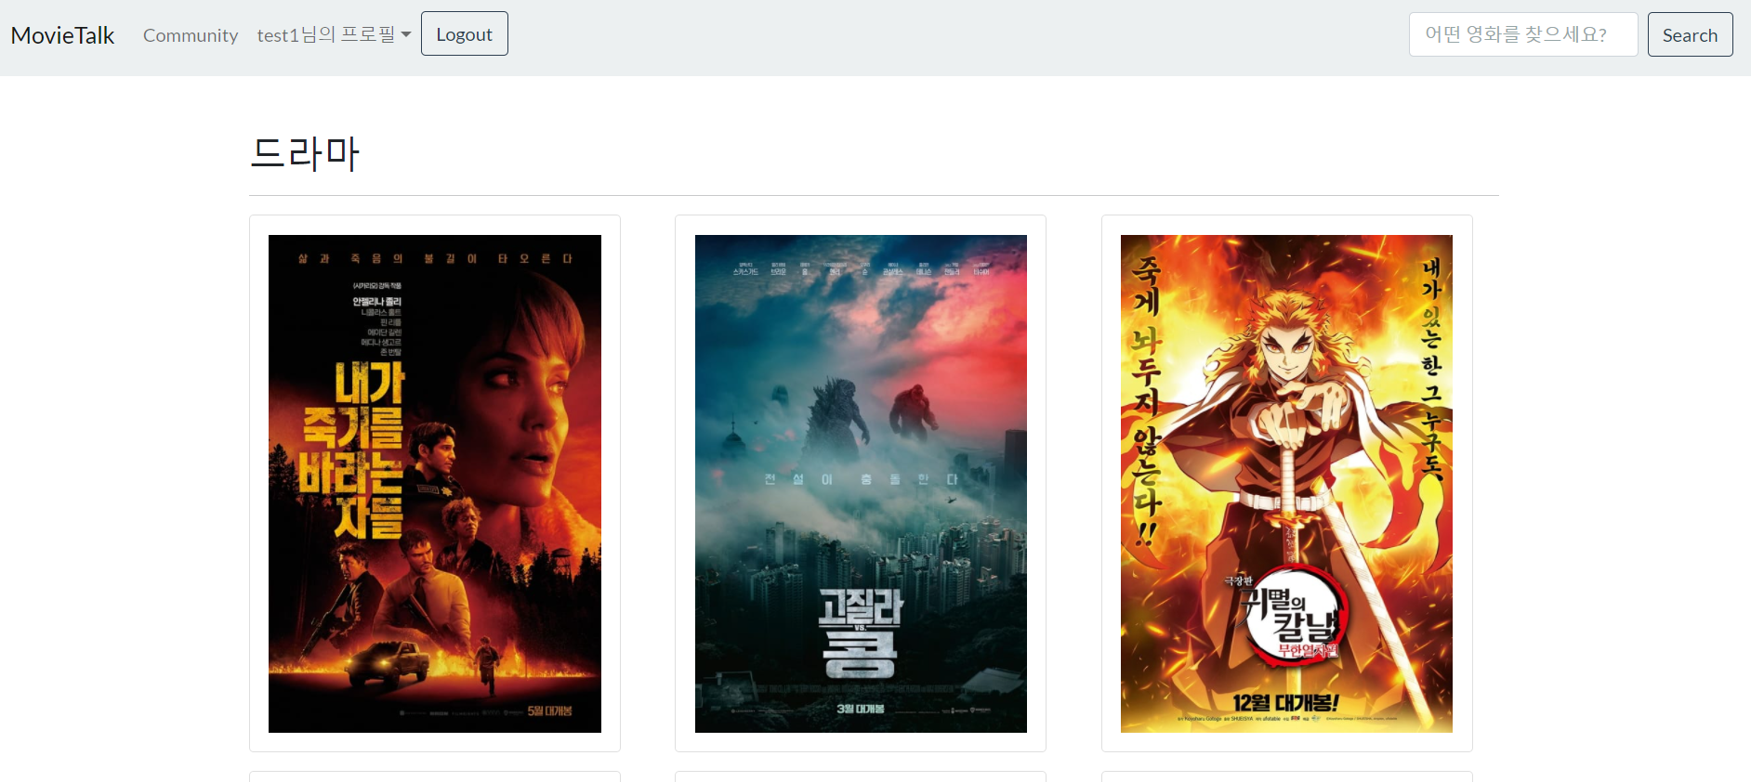
화면 구성 - 장르별 영화

Slide 13
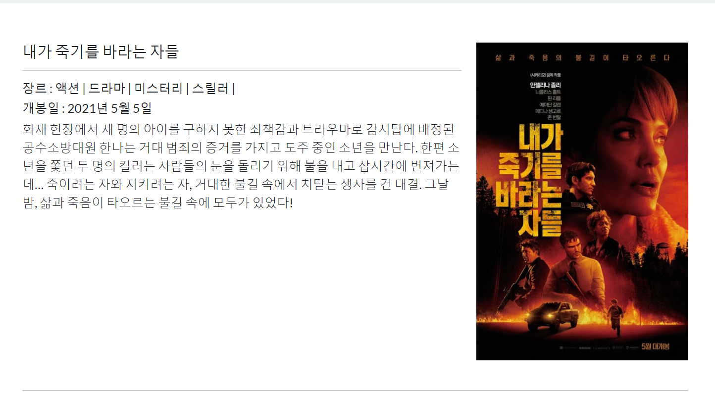
화면 구성 - 영화 세부 정보

Slide 14
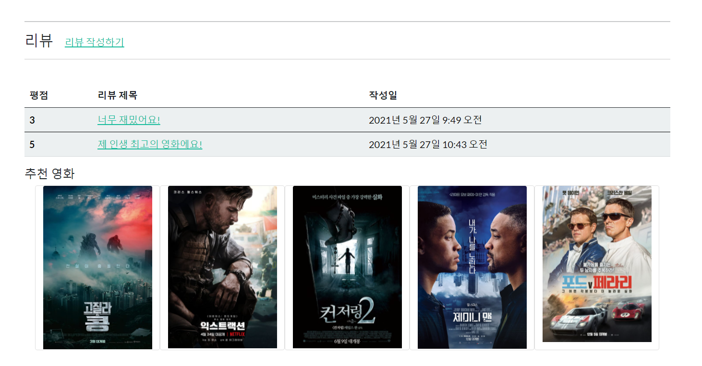
화면 구성 - 영화 리뷰 및 추천 정보

Slide 15
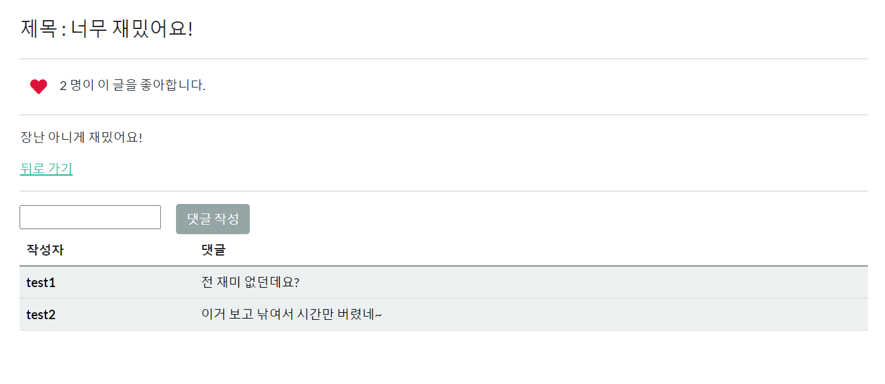
화면 구성 - 리뷰 세부 정보

Slide 16
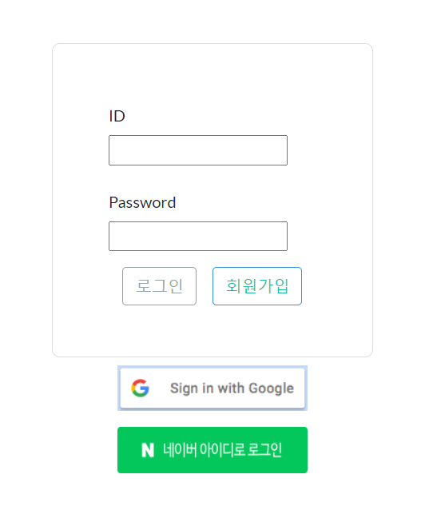
화면 구성 - 로그인

Slide 17
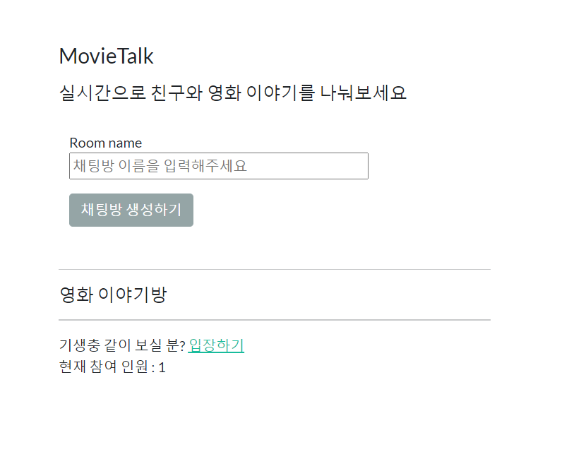
화면 구성 - 실시간 채팅

Slide 18
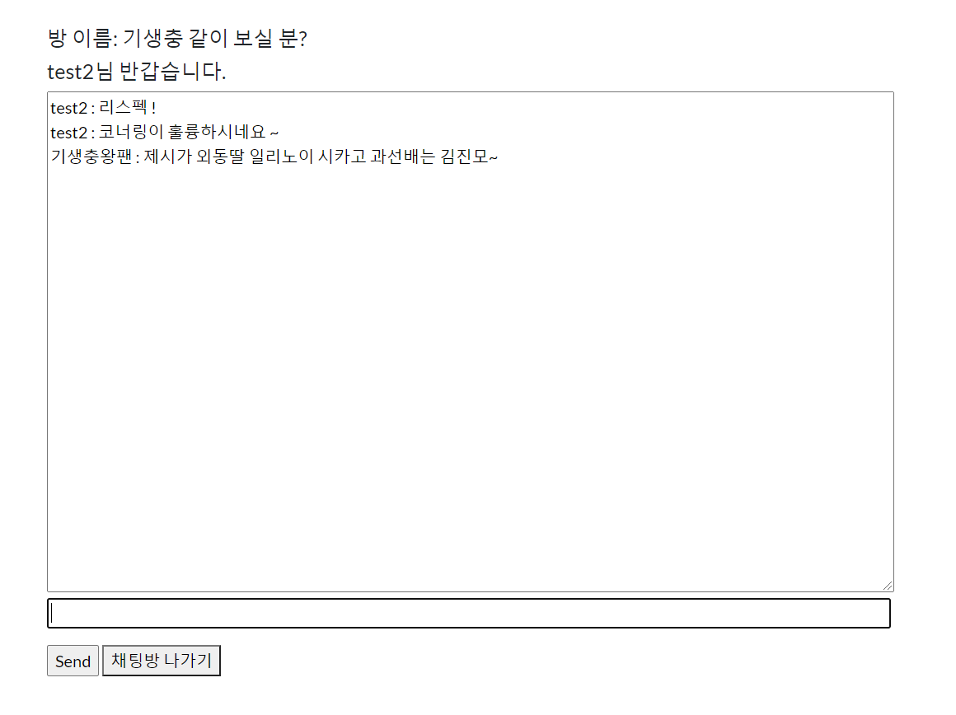
화면 구성 - 실시간 채팅

Slide 19
상세 기능 구현 설명

Slide 20


실시간 채팅

Slide 21
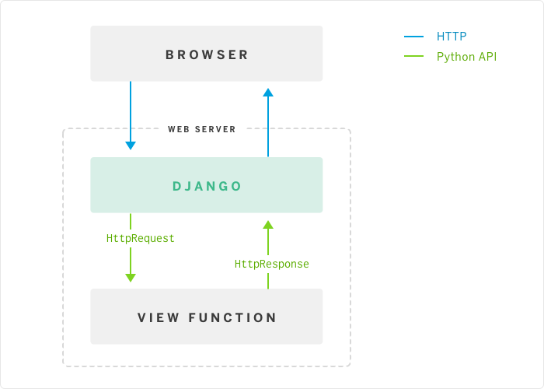
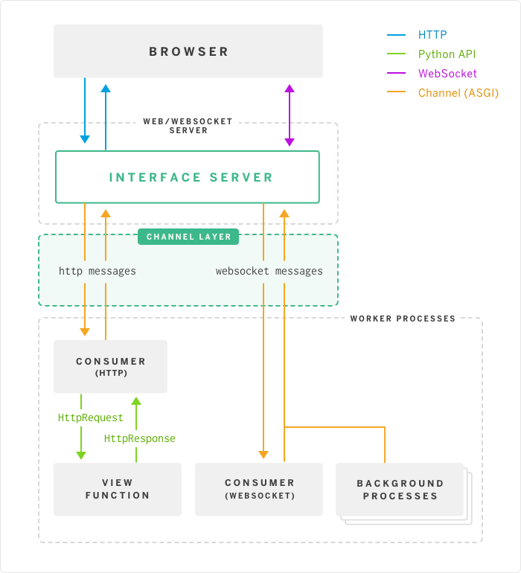

실시간 채팅

Slide 22
실시간 채팅
Channel Layers의 역할
instance of consumers의 중요 정보들을 저장해서 각 인스턴스 사이의 커뮤니케이션을 가능하게 함
-> 실시간 채팅 기능에서는 주고 받은 메시지, 채팅방 정보, 참여 유저 등의 정보를 저장할 수 있음
또는 Task를 처리하는 메세지 큐로도 활용할 수 있음

Slide 23

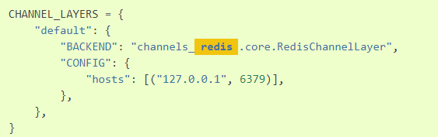
실시간 채팅

Slide 24
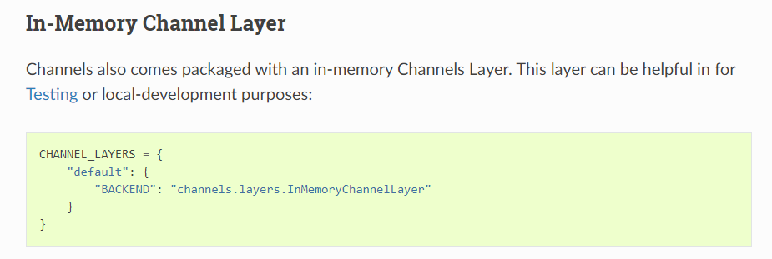
실시간 채팅

Slide 25
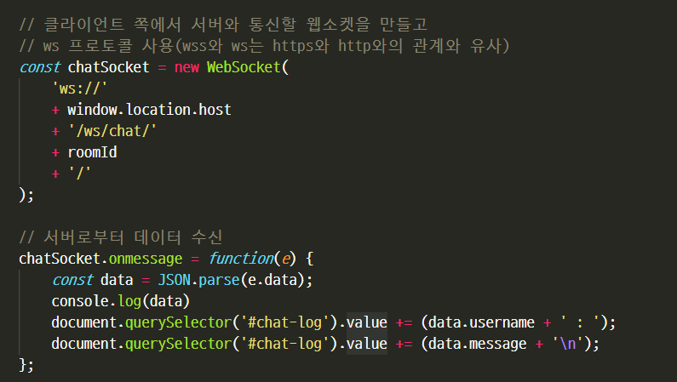
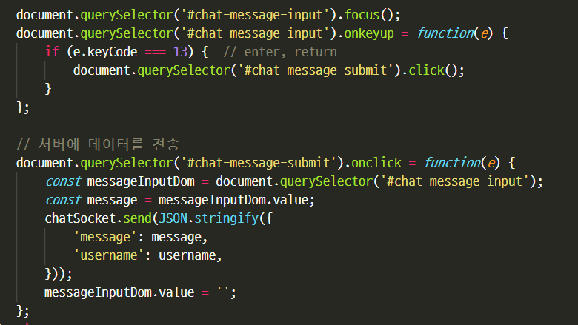
실시간 채팅
HTML5 WebSocket 사용

Slide 26
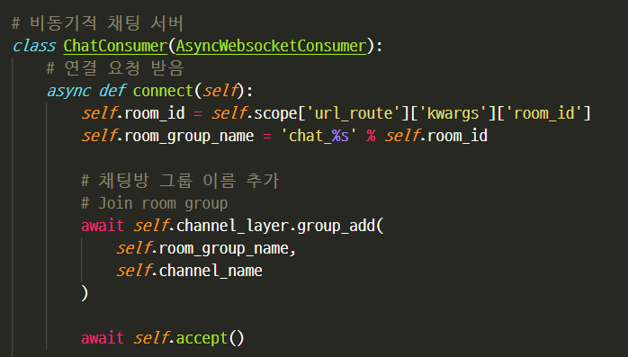
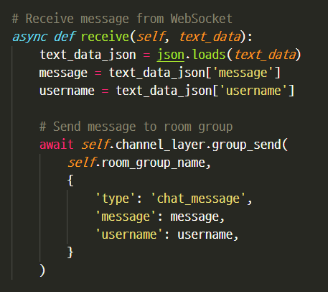
실시간 채팅
Django WebsocketConsumer

Slide 27
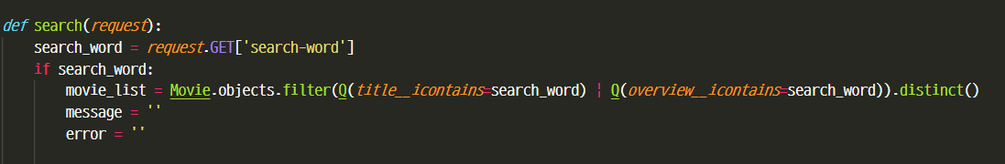
영화 검색
Django의 Q 객체 활용
-> Django Model ORM으로 where절에 or, not, and 등의 조건을 추가할 때 사용
-> Title이나 Overview에 검색 단어가 있으면 결과를 보여주고,
-> 결과가 없으면 자체 추천 영화를 제시

Slide 28
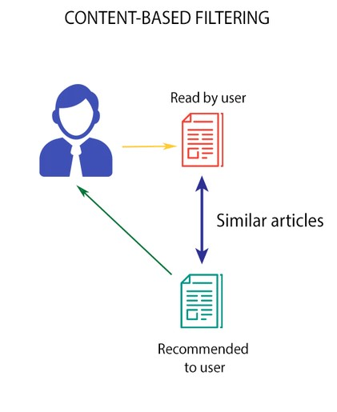
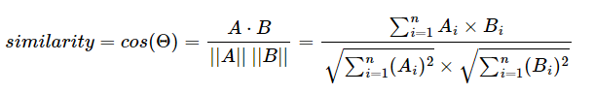
추천 알고리즘
여러 개의 장르 (e.g. [ 액션, 판타지, 가족])를 벡터화 하여 코사인 유사도를 구해 투표 수가 높은 영화 기반으로 5개 추천

Slide 29
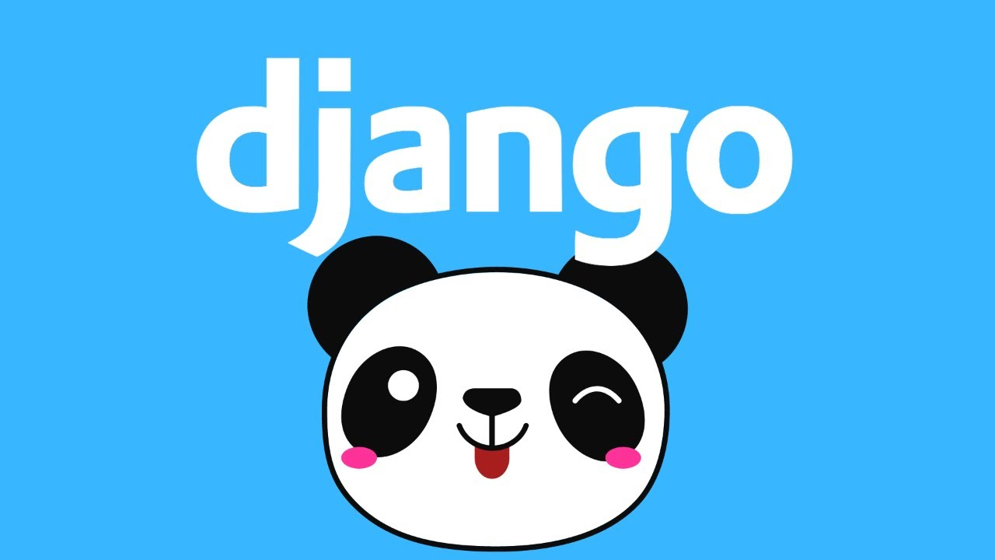

추천 알고리즘
Django Pandas를 통해 DB에 있는 정보 DataFrame 형태로 변환
scikit learn 기계학습 라이브러리를 통해 장르의 text vector 값과 각각의 cosine - similarity를 구함

Slide 30



소셜 로그인

Slide 31
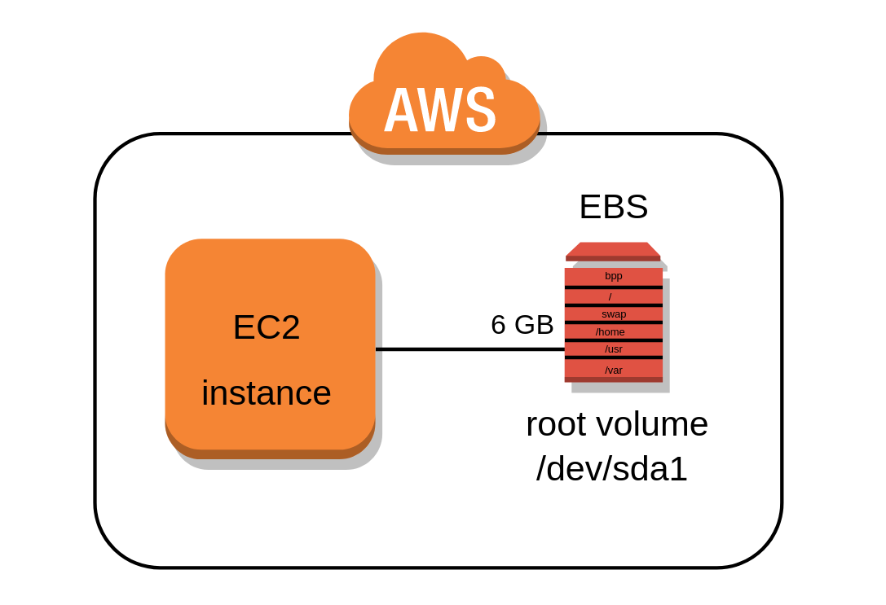





배포
10
ASGI

Slide 32
이슈
aws ec2 public IP 변경 => Elastic IP 할당
public IP 유동적으로 변경됨에 따라 social login 기능 문제
cloud9에서의 OS 환경과 로컬 OS 환경이 다름에 따라 나타나는 install 라이브러리 이슈 => (requirements2.txt 적용)
Daphne (Web Socket)는 Http 요청도 받을 수 있지만 collect static이 불가능, 따라서 요청에 따라 Nginx와 Daphne를 함께 사용해야 됨

